Slide 1
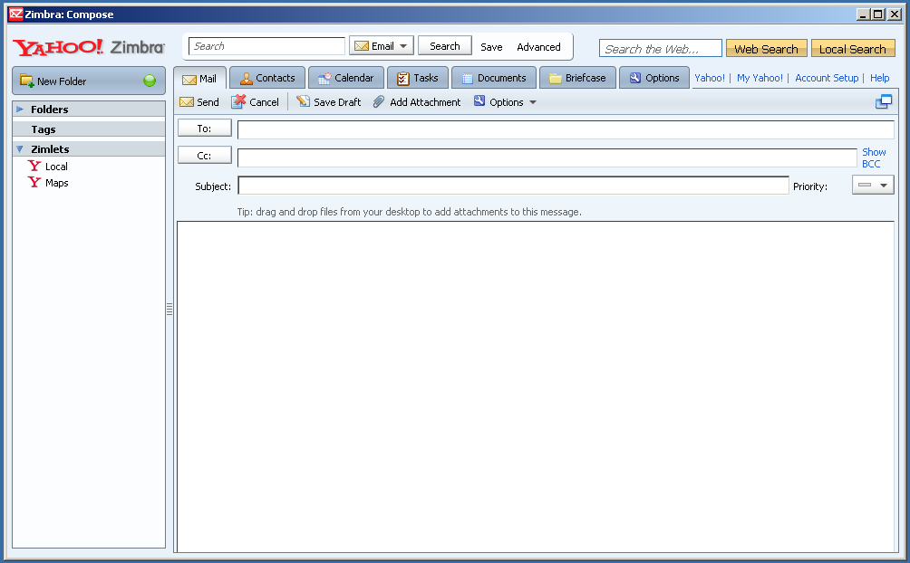
비대면보고 : 이메일 보고
오지원 팀장
나선배 과장
교육 현업적용도 평가방안 관련
팀장님,
안녕하세요? 지난 번에 말씀하셨던 직무공통교육 현업적용도 평가방안에 대해 전체적인 그림을 먼저 말씀 드리고자 합니다.
팀장님께 어제 저녁에 말씀 드리려고 했는데, 계속 출장 중이신 관계로
이메일로 말씀 드리겠습니다.
기존에 진행했던 현업적용도 평가체계 및 항목의 개선점을 파악하고 어떻게
개선할지에 대해 생각을 해보았습니다. 기존 현업적용도 평가체계 및 항목은
만들어져 있으나 실행이 제대로 안되고 있는 점이 가장 큰 문제였던 것 같습니다.
향후 제대로 실행할 수 있는 방안을 생각해보는데 초점을 맞추고자 합니다.
팀장님 생각은 어떠신지요?
본 안에 대한 구체적인 전략을 가능한 한 빨리 보고 드리겠습니다. 감사합니다.

Slide 2
비대면보고 : 이메일 보고
제목
인사말과 발신자
발신 목적
주요 내용
끝 인사
차후F-up

